Slide 1
基于集成学习的
Amazon 用户评论
质量预测

Slide 2
1.数据集预处理
2.模型设计
3.参数调优

Slide 3
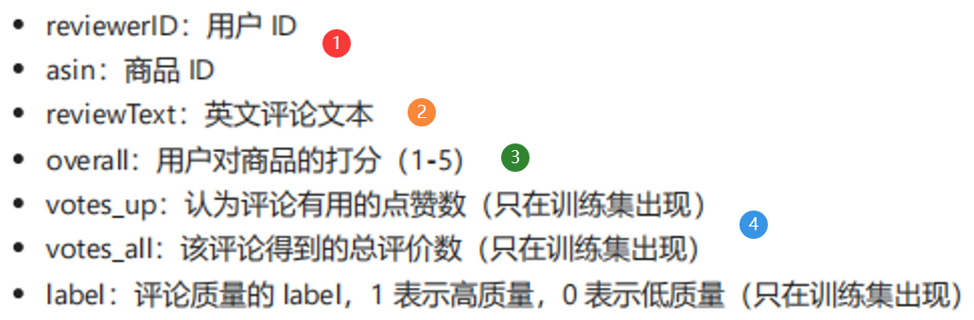

Slide 4
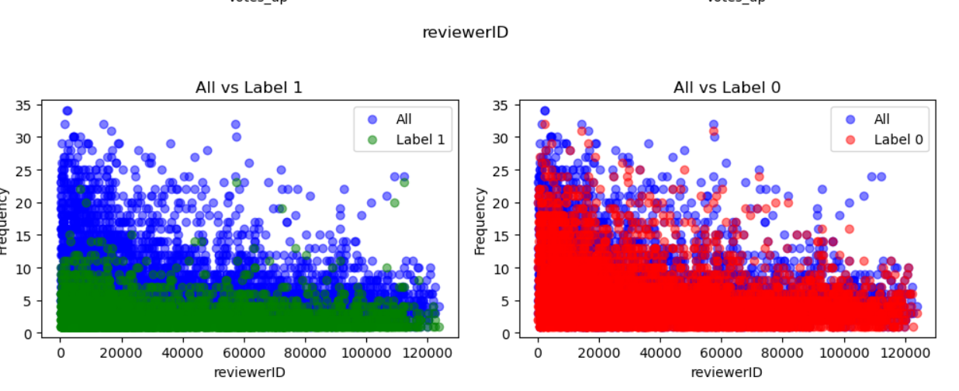
特征删除的依据？特征的相对分布

Slide 5
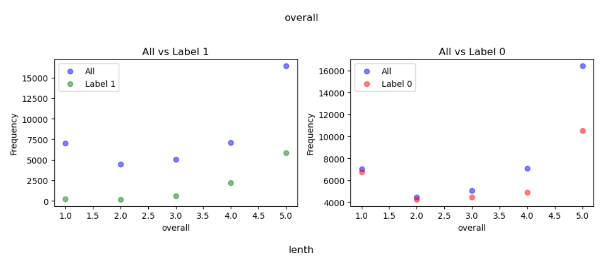
特征删除的依据？特征的相对分布

Slide 6
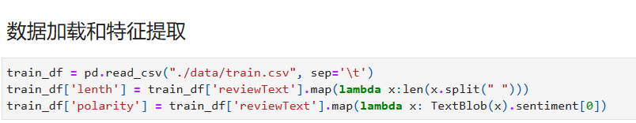
特征增加

Slide 7
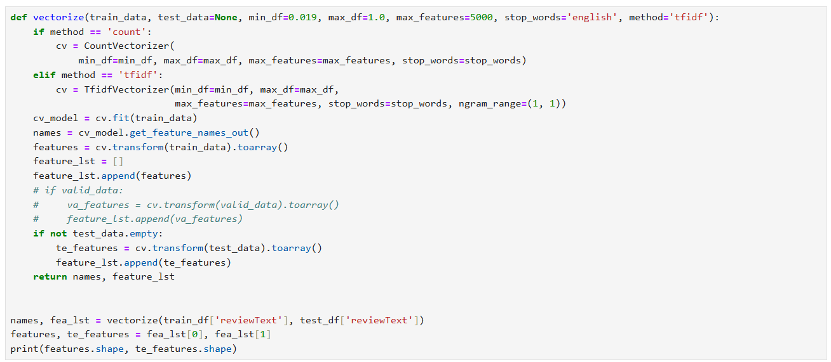
特征转化

Slide 8
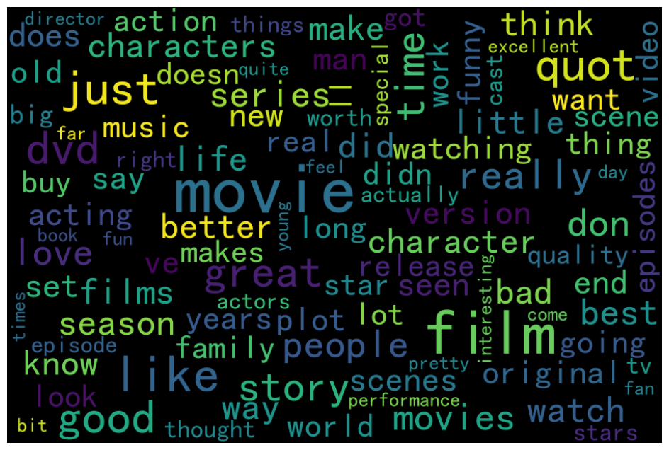
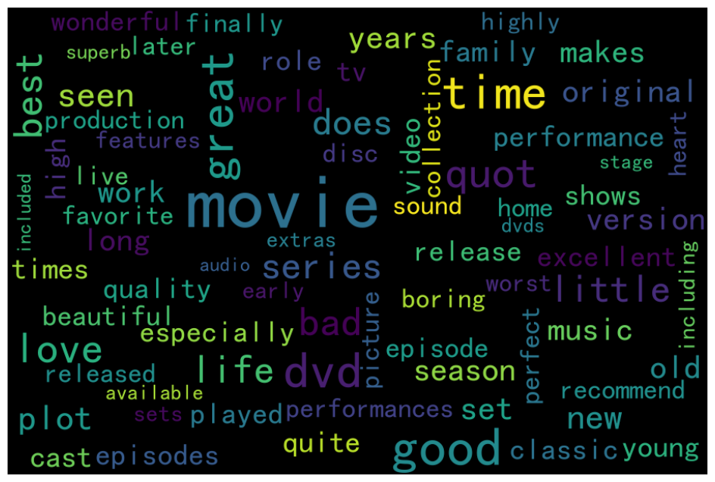
特征转化

Slide 9
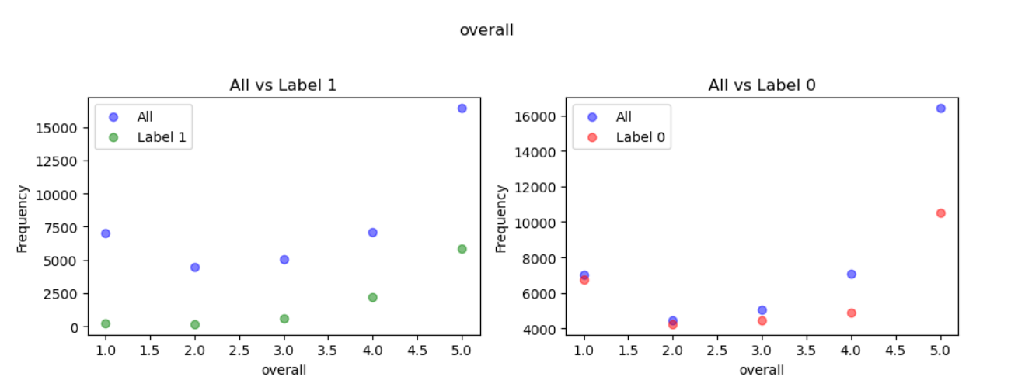
特征转化

Slide 10
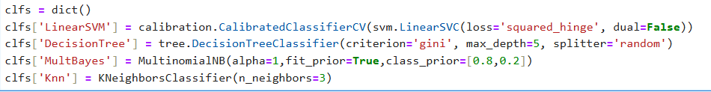
基分类器

Slide 11
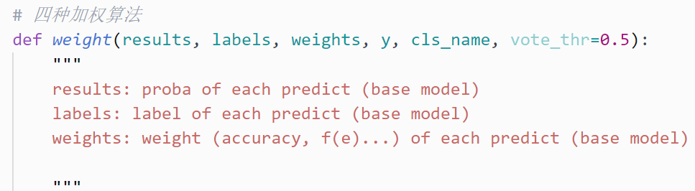
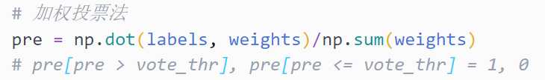

Slide 12
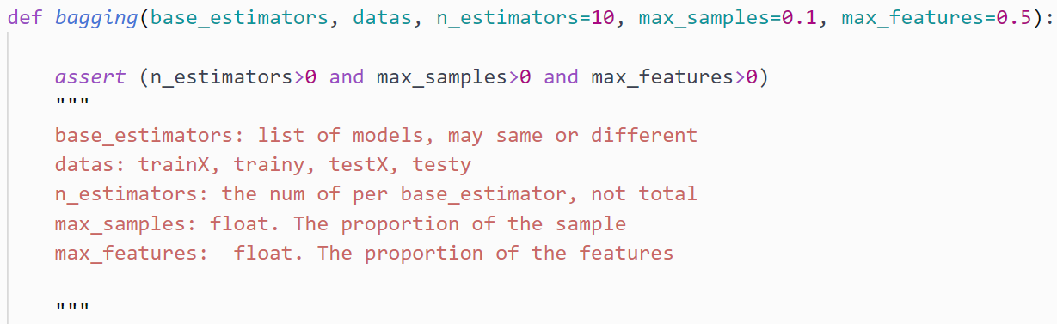

Slide 13
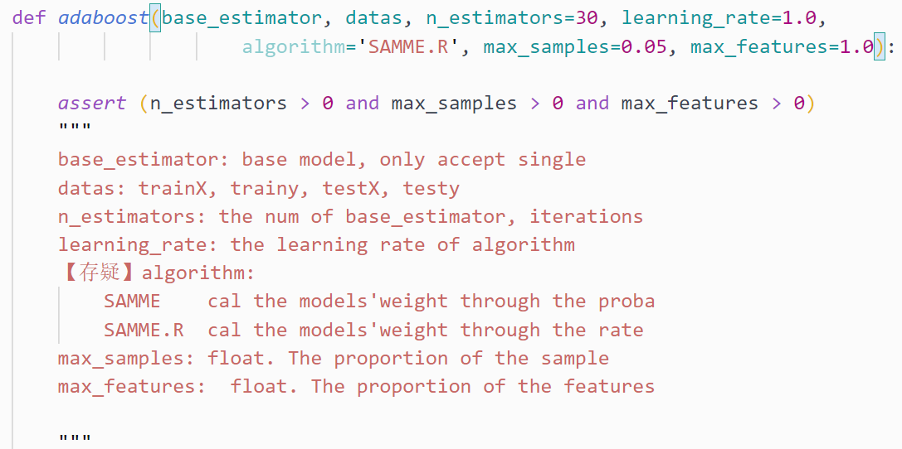

Slide 14
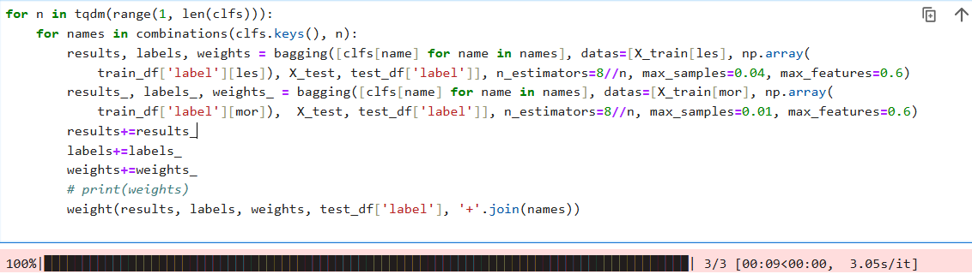
模型比较和参数调整

Slide 15
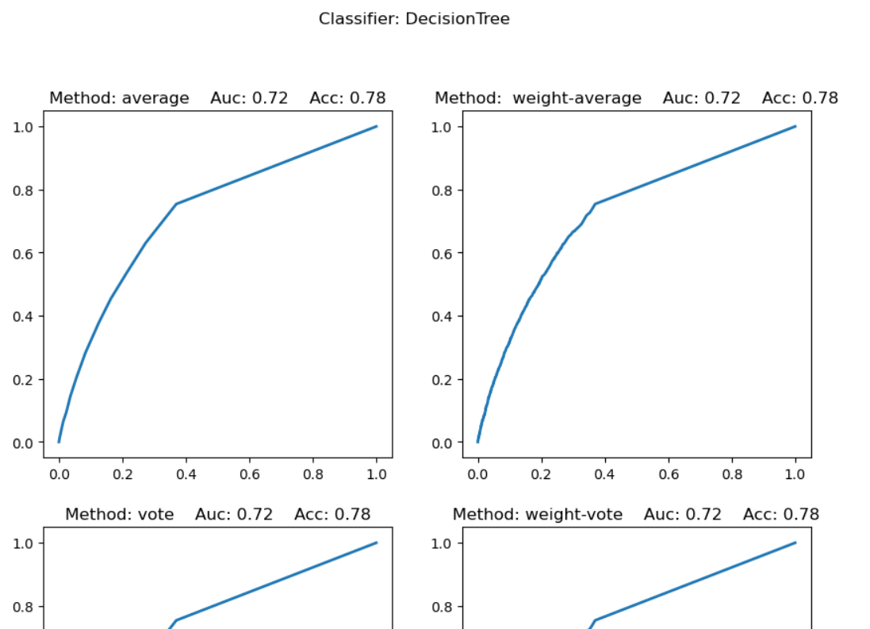
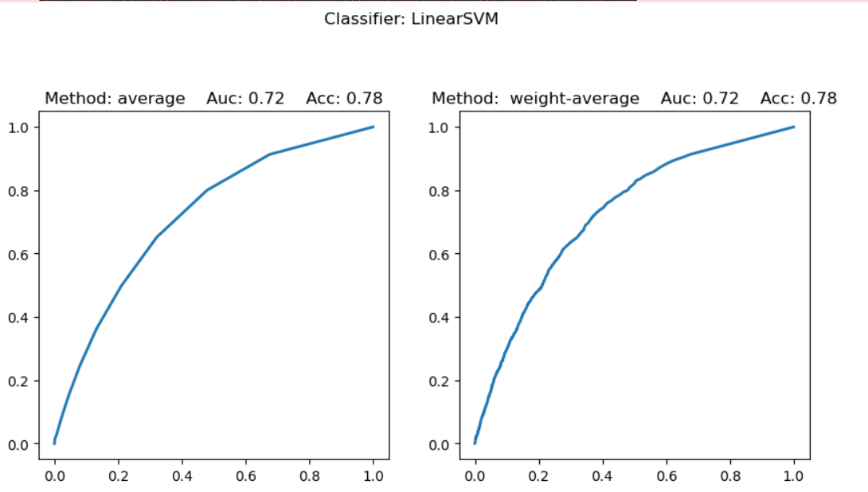
模型比较和参数调整

Slide 16
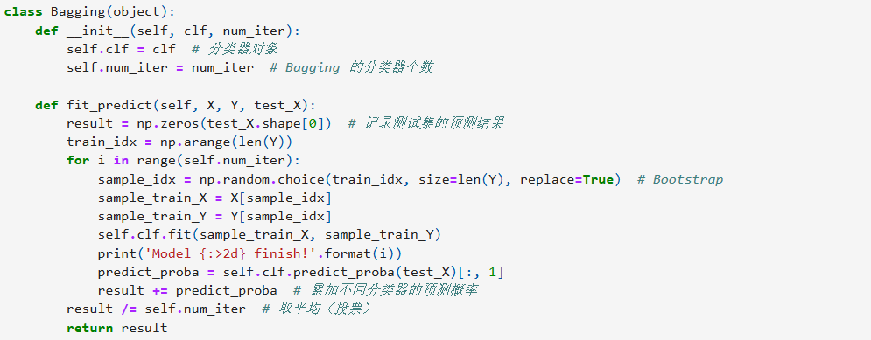
使用封装成的类进行预测

Slide 17
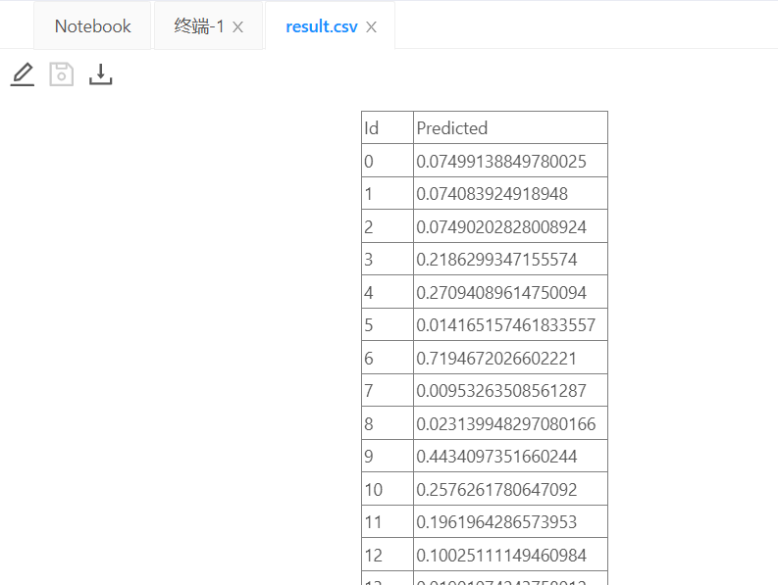
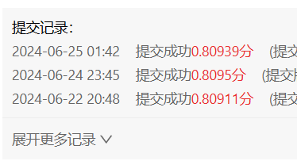
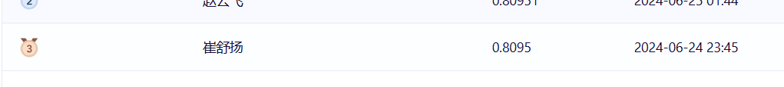
结果

Slide 18
总结
配置Conda和Jupyter环境
学习使用第三方库
加深对集成学习的理解
Bagging并行化
更好地选择基学习器
从文本提取更多特征

